Slide 1


Unidad Administrativa Especial
Aeronáutica Civil
República de Colombia
Unidad de Inspección en Tierra y en Vuelo

Slide 2
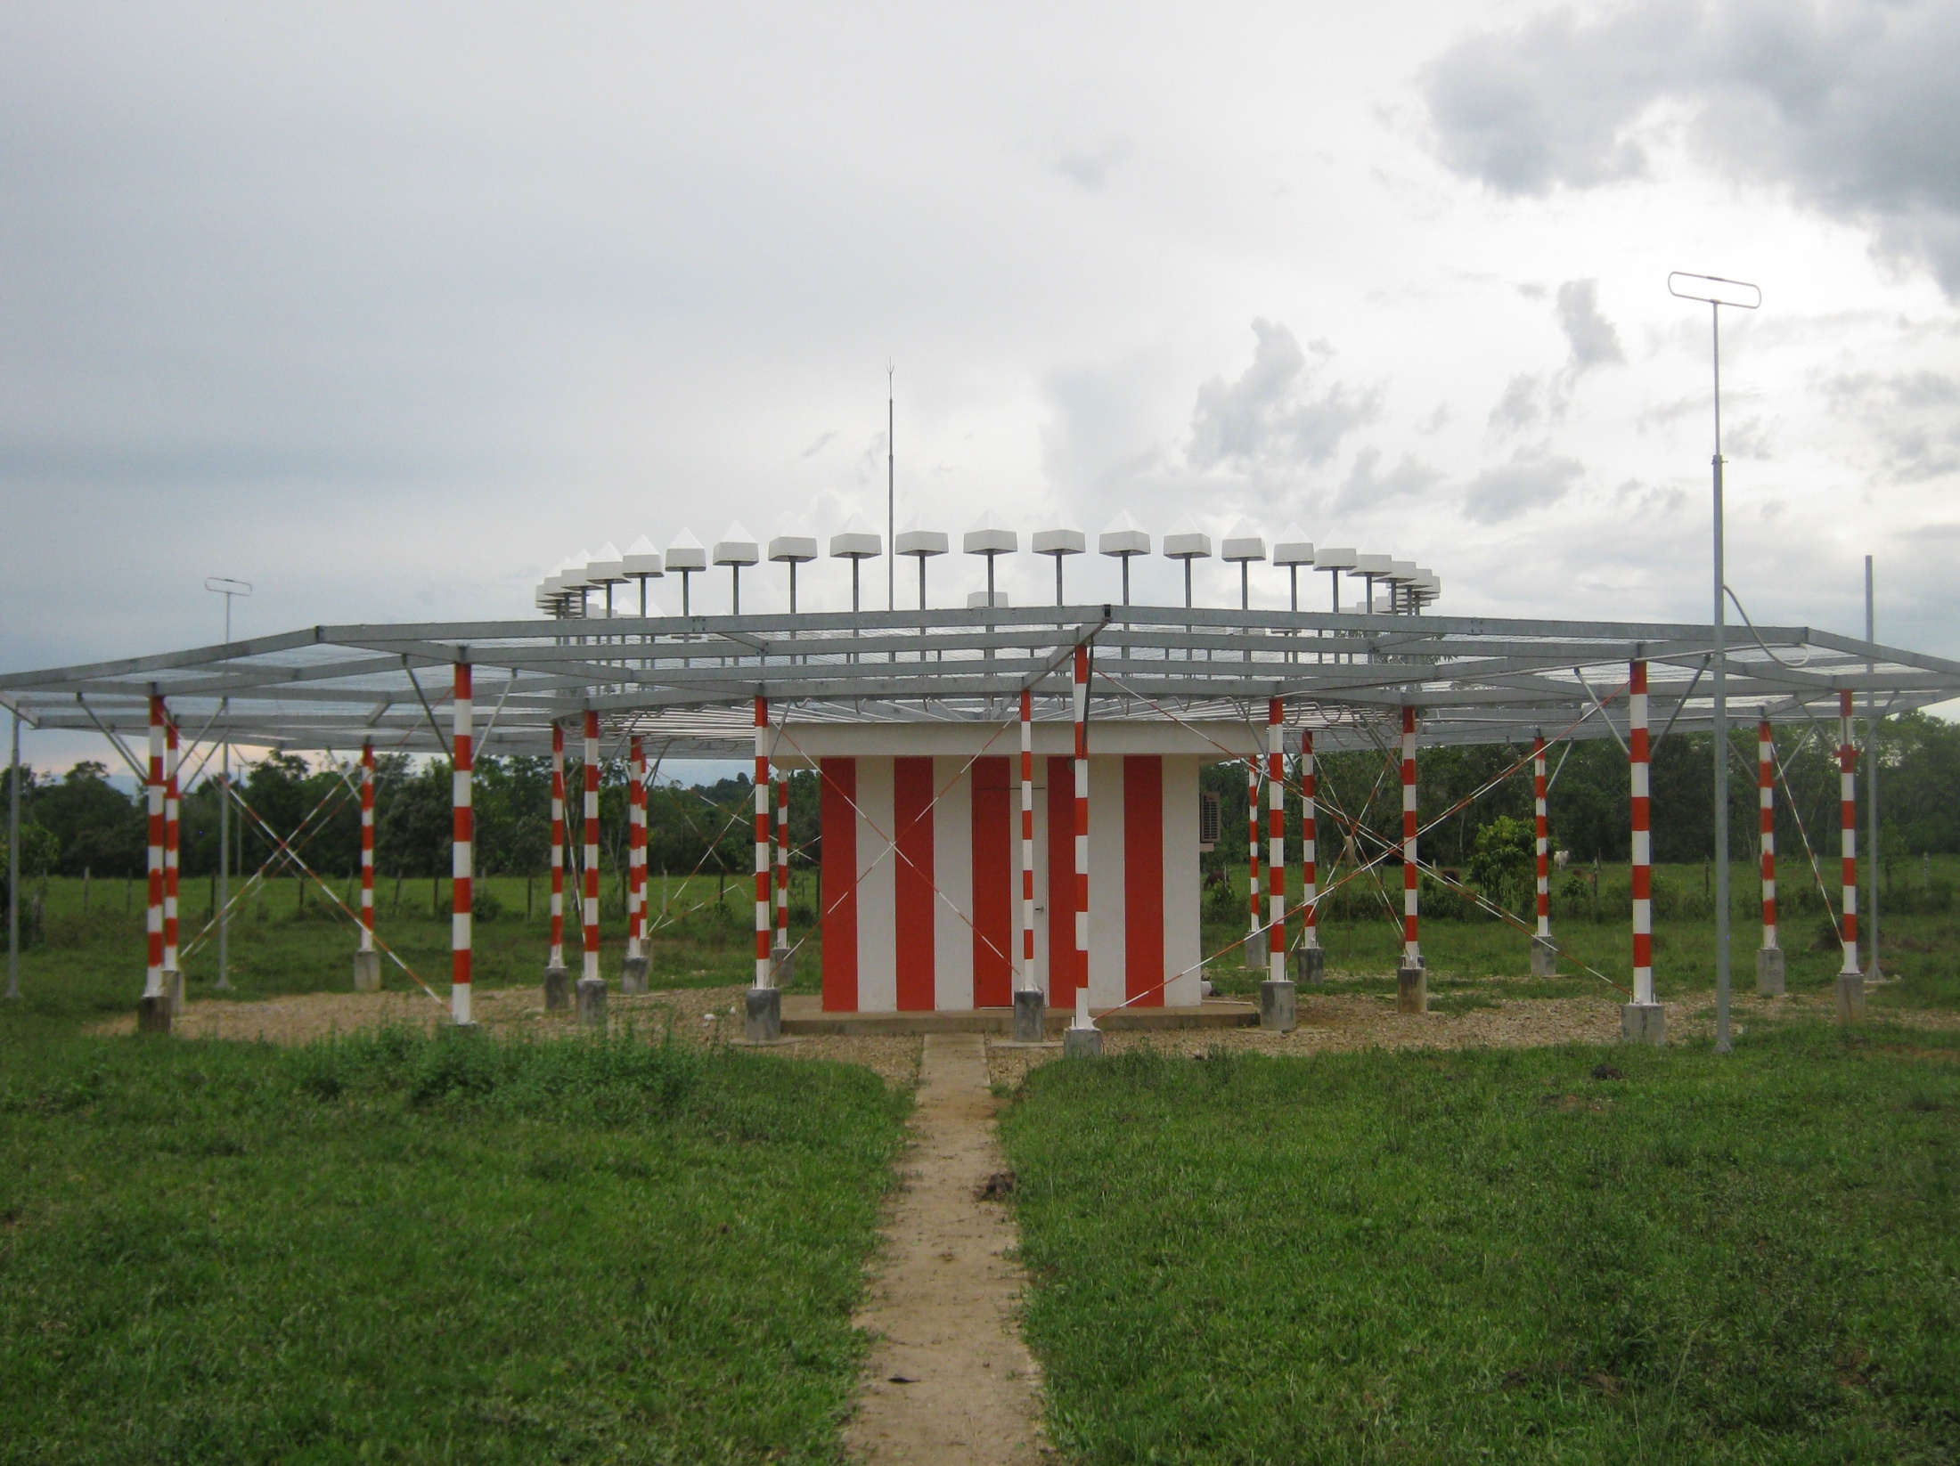
Sistemas VOR / DME en Colombia
Cobertura total del territorio Colombiano
Colombia cuenta con 49 sistemas VOR
30 tipo CVOR – 19 tipo DOPPLER y 51 DME

Slide 3

Sistemas ILS en Colombia
15 Sistemas ILS completos instalados
1 aeropuerto con Localizador.
Senda de planeo de efecto captura y End Fire.
La certificación en vuelo se hace cada 12 meses
El chequeo en tierra se hace cada tres meses según el documento 8071 de la OACI.
Otros sistemas en proyecto de instalación

Slide 4
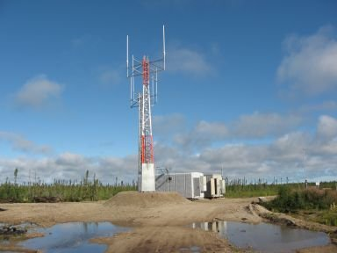
Radio faros NDB
En la actualidad Colombia cuenta con 35 radiofaros de los cuales 22 son de ruta y 13 son radiofaros de localización.
Estos equipos se encuentran en proceso de desactivación.

Slide 5
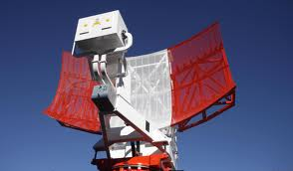
Sistemas de Vigilancia
17 radares primarios.
20 radares secundarios.
El chequeo en tierra se hace cada tres meses según el documento 8071 de la OACI

Slide 6


Navegación PBN
NAVEGACIÓN BASADA EN EL PERFORMANCE
10 procedimientos RNAV y RNP
8 rutas RNAV publicadas
Se esta adelantando instalación de Equipos DME para apoyar RNAV 5 DME/DME.

Slide 7
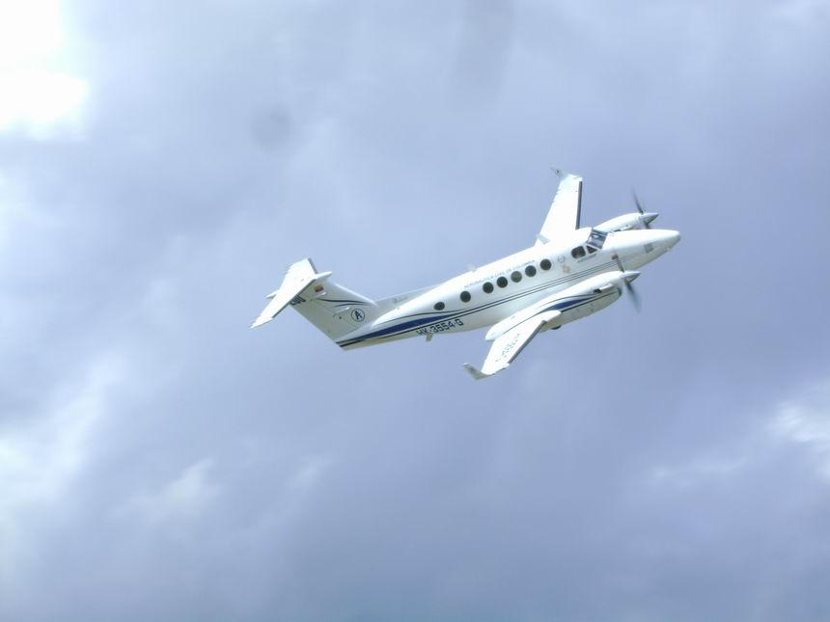
UNIDAD DE INSPECCIÓN EN VUELO DE COLOMBIA
EQUIPO HUMANO
Un (1) inspector en vuelo de ayudas para la
Navegación Aérea.
Dos técnicos operadores del sistema de
referencia (DGPS-RTK) y teodolito para ayudas
visuales de aproximación PAPI.
- Una tripulación para el avión laboratorio

Slide 8
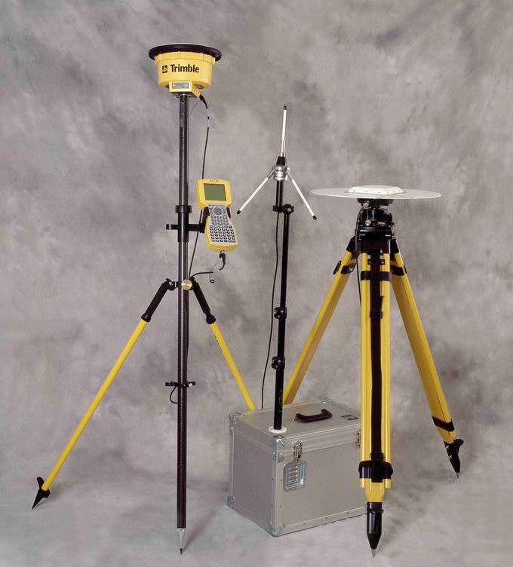
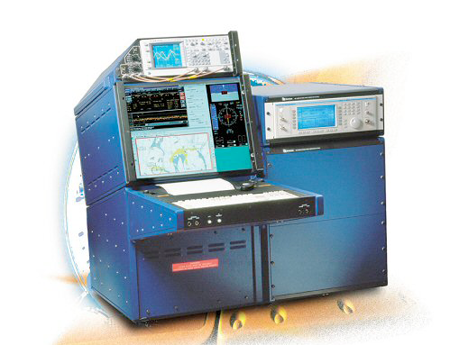
UNIDAD DE INSPECCIÓN EN VUELO DE COLOMBIA
EQUIPO TECNOLÓGICO
Una (1) aeronave de inspección en vuelo tipo Beechcraft King 200
Un (1) sistema automático de inspección en vuelo de fabricación noruega marca Normarc modelo NM 3625B.
- un (1) sistema de referencia con corrección de posición (DGPS Y RTK).

Slide 9
CAPACIDAD DE LA UNIDAD DE INSPECCIÓN EN VUELO DE COLOMBIA
Comprobar y certificar los siguientes tipos de sistemas:
- ILS hasta categoría III.
- VOR
- DME
- Sistemas de vigilancia (Radares)
- Radiofaros de baja frecuencia NDB
- Sistemas de comunicaciones aeronáuticas

Slide 10
DOCUMENTOS
Para la comprobación y certificación en vuelo de
las ayudas a la navegación aérea, Colombia se
basa en el documento 8071 de la OACI,
cumpliendo con las recomendaciones de
periodicidad de los vuelos, procedimientos de
inspección y tolerancias permisibles.

Slide 11
DOCUMENTOS
actualmente, el sistema de inspección en vuelo
no está habilitado para realizar vuelos de
comprobación de procedimientos RNAV
incluyendo procedimientos basados en el
sistema de navegación satelital GNSS

Slide 12
PROYECTO DE ACTUALIZACION DEL SISTEMA DE INSPECCION EN VUELO DE COLOMBIA
OBJETIVO: Habilitar el sistema para comprobar y certificar procedimientos RNAV, incluyendo procedimientos basados en el sistema de navegación Satelital GNSS.
FECHA DE ACTUALIZACIÓN: El sistema de inspección en vuelo estará actualizado a mediados del año 2012.

Slide 13
El sistema actualizado estará en capacidad de realizar la inspección de procedimientos RNAV basado en los siguientes sistemas de navegación:
-VOR y DME
-GPS autónomo (sin ayudas de corrección de la posición)
-GPS con mejoramiento de la precisión de la posición basado en el sistema LAAS (Local Area Augmentation System)
-GPS con mejoramiento de la precisión de la posición basado en el sistema WAAS (Wide Area Augmentation System)

Slide 14
El SISTEMA ESTARÁ EN CONDICIÓN DE COMPROBAR LOS SIGUIENTES PROCEDIEMIENTOS:
-Procedimientos de salida SID (Standard Instrument Departure)
-Procedimientos de llegada STAR (Standard Approach Route)
- Procedimiento de aproximación inicial (Initial Approach Segment)
-Procedimiento de aproximación intermedia (Intermediate Approach
Segment)
-Procedimiento de aproximación final (Final Approach Segment)
-Procedimiento se aproximación frustrada (Missed Aproach Segment)
-Procedimientos de navegación vertical. (VNAV )

Slide 15
FMS PARA LA AERONAVE LABORATORIO
En forma simultánea con la actualización, se prevé la instalación e integración con el sistema de inspección en vuelo de un Sistema de Gestión de Vuelo FMS (Flight Management system).
COLOMBIA FRENTE A LA NAVEGACIÓN BASADA EN PERFORMANCE (PBN)
La actualización del Sistema de inspección en vuelo, permitirá realizar la comprobación de los procedimientos RNAV de una manera técnica y confiable.
Colombia ha establecido procedimientos especiales para la certificación de operadores aéreos mediante Circulares Informativas.
Las circulares informativas suministran la guía para la aprobación de la operación de las aeronaves bajo el concepto de PBN de RNAV 1 y 2; RNAV 5; RNAV 10; RNP APPROACH; APV/baro – VNAV.

Slide 16
Unidad Administrativa Especial
Aeronáutica Civil
República de Colombia
GRACIAS

